Slide 1
Content Management Systems (CMS)

Slide 2
CMS – какво е това?
CMS – Content management system – система за управление на съдържанието
Система за добавяне, промяна и изтриване на текст, графики, снимки, видео, аудио и др.
Бърз и лесен начин за „направа на сайт“
Гъвкавост, устойчивост
Лесна за поддръжка
Не е нужен специалист
Възможност за добавяне на „роли“
Възможност за показване на избрано съдържание

Slide 3
CMS – Видове
WordPress – най-разпространена
Joomla!
Drupal
MediaWiki

Slide 4
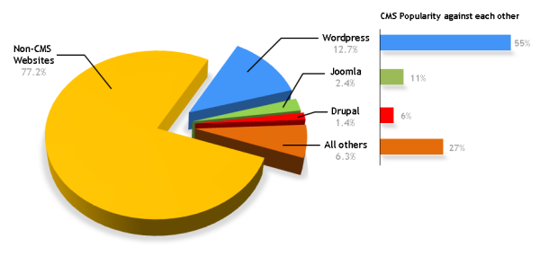
CMS – Съпоставка на видовете

Slide 5
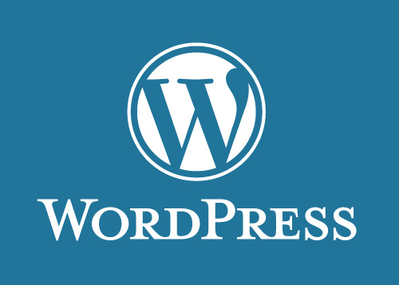
CMS – WordPress

Slide 6
CMS – „направа на сайт“ чрез Wordpress
Посредством шаблона http://wordpress.com
Чрез локален сървър

Slide 7

Въпроси

Slide 8
Задачи за домашна работа
Направете свой WordPress сайт посредством шаблона http://wordpress.com
- добавете му персонална тема
- добавете страници
- добавете постове
- добавете меню
2. ***Бонус(5 точки) – инсталирайте си локален PHP сървър – XAMPP/WAMP/Apache и на него инсталирайте WordPress.
- добавете му персонална тема
- добавете страници
- добавете постове
- добавете меню
Задача 2 ще бъде оценена на следващата лекция.
Задача 1 трябва да бъде готова до 23.08.2015 ☺

